Slide 1
ПРОВЕДЕНИЕ
ГОСУДАРСТВЕННОЙ ИТОГОВОЙ АТТЕСТАЦИИ
для лиц с ОВЗ
www.ege.spb.ru (812) 576-34-40

Slide 2
ОСОБЫЕ УСЛОВИЯ ПРОВЕДЕНИя ЭКЗАМЕНА
В ППЭ
www.ege.spb.ru (812) 576-34-40

Slide 3
ГИА-11
ПОРЯДОК проведения государственной итоговой аттестации по образовательным программам среднего общего образования.
Утвержден приказом Министерства просвещения №233,
Рособрнадзора №552 от 04.04.2023
ГИА-9
ПОРЯДОК проведения государственной итоговой аттестации по образовательным программам среднего общего образования.
Утвержден приказом Министерства просвещения №232,
Рособрнадзора №551 от 04.04.2023
www.ege.spb.ru (812) 576-34-40

Slide 4
УЧАСТНИКИ подают заявление об участии в ГИА до 1 февраля (ГИА 11)
и до 1 марта (ГИА-9) включительно.
Указывают в заявлении выбранные учебные предметы, форму ГИА (для лиц с ОВЗ), сроки участия в ГИА.
Могут внести изменения при наличии уважительных причин, подав заявление в ГЭК не позднее, чем за 2 недели до соответствующего экзамена.
www.ege.spb.ru (812) 576-34-40

Slide 5
Формы ГИА
ГВЭ
ЕГЭ
Специальные учебно-воспитательные учреждения
ОГЭ
СПО
ОВЗ, инвалиды
Проводится с использованием КИМ, представляющих собой комплексы заданий стандартизированной формы
Проводится с использованием текстов, тем, заданий и билетов
www.ege.spb.ru (812) 576-34-40

Slide 6
Формы ГИА
ГВЭ
в письменной форме
в устной форме
ЕГЭ
в письменной форме
ОГЭ
в письменной форме
www.ege.spb.ru (812) 576-34-40

Slide 7
УЧАСТНИКИ с ОВЗ
ОВЗ | Инвалиды
Заключение ЦПМПК (ТПМПК) | Справка, подтверждающая инвалидность
(для ГИА-9) ГИА только по обязательным учебным предметам
(для ГИА-9) +30 минут для итогового собеседования
(для ГИА 11) +1,5 часа к продолжительности ИС11 и право писать изложение
+30 минут для экзамена по иностранным языкам к разделу «Говорение»
ГИА в форме ГВЭ
ГВЭ в устной форме
беспрепятственный доступ участников в ППЭ
+1,5 часа к продолжительности экзаменов
организация условий для питания и перерывов
www.ege.spb.ru (812) 576-34-40

Slide 8
Основанием для проведения экзамена на дому
или
в медицинской организации является:
Заключение медицинской организации
Заключение ЦПМПК
(для обучающихся ОУ, экстернов, СПО, ВПЛ)
Заключение ТПМПК
(для обучающихся коррекционных ОУ/коррекционных классов)
1
2а
2б
www.ege.spb.ru (812) 576-34-40

Slide 9
ТОЛЬКО НА ОСНОВАНИИ ЗАКЛЮЧЕНИЯ ЦПМПК (ТПМПК)
ОВЗ | Инвалиды | Обучающиеся на дому
Организация ППЭ на дому
Присутствие ассистентов…
Использование на ГИА технических средств для выполнения заданий
Оборудование аудитории для проведения экзамена звукоусиливающей аппаратурой (как коллективного, так и индивидуального пользования)
Привлечение при необходимости ассистента-сурдопереводчика
Оформление экзаменационных материалов рельефно-точечным шрифтом Брайля или в виде электронного документа
Предоставление ЭМ в увеличенном размере
Выполнение письменной экзаменационной работы на компьютере
Выполнение задания КИМ ИС9 в письменной форме, ИС11 – в устной
Изменение в оценивании ИС9 и ИС11
www.ege.spb.ru (812) 576-34-40

Slide 10
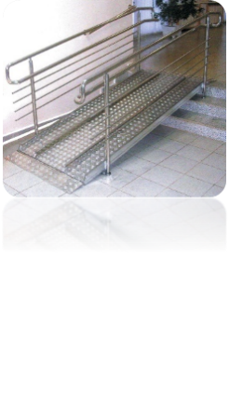
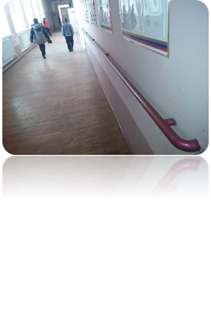
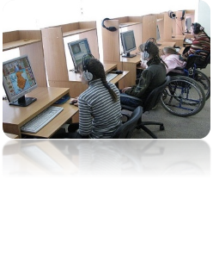
особенности организации ППЭ и аудиторий
для участников с ОВЗ
беспрепятственный доступ в ППЭ (наличие пандусов, поручней, расширенных дверей и других приспособлений)
наличие помещения для организации питания и перерывов, для медико-профилактических процедур
присутствие ассистентов, оказывающих необходимую техническую помощь
в аудитории онлайн видеозапись без трансляции на сайте «Смотри ЕГЭ»
количество рабочих мест в аудитории не должно превышать 12 человек
продолжительность экзамена для участника с ОВЗ, инвалидов и детей-инвалидов увеличивается на 1,5 часа
Аудитории оборудуются специальными техническими средствами (при необходимости)

Slide 11
Ассистенты
Штатный сотрудник образовательной организации, (коррекционной) образовательной организации
Учитель-предметник по предмету, по которому не проводится экзамен в данный день
Родитель (законный представитель) участника экзамена, технический специалист и медицинский работник в случае необходимости
Прикрепленный к инвалиду социальный работник для выпускника прошлых лет
Для ассистента необходимо организовать рабочее место рядом с участником
Состав ассистентов согласовывается государственной экзаменационной комиссией и утверждается КО
www.ege.spb.ru (812) 576-34-40

Slide 12
Ассистенты
Во время экзамена ассистент находится рядом с участником для оказания необходимой помощи
www.ege.spb.ru (812) 576-34-40

Slide 13
Функциональные обязанности ассистентов
Ассистенты могут оказывать участникам с ОВЗ следующую необходимую помощь:
оказание технической помощи с учётом состояния здоровья участника
помощь при передвижении и ориентировании в ППЭ
содействие в перемещении и расположении участником на рабочем месте
оказание помощи при прочтении задания, заполнении регистрационных бланков,
в т.ч. дополнительных бланков
Перенос ответов на задания КИМ в бланки, в т.ч. дополнительные бланки
!!! Перенос ответов участника
ГИА в стандартные бланки ответов осуществляется ассистентом в присутствии общественного наблюдателя и члена ГЭК
www.ege.spb.ru (812) 576-34-40

Slide 14
Проведение ГИА для участников с ОВЗ
В случае если экзамен длится 4 часа и более, для участников ГИА организуются условия для питания.
Для этого в аудитории выделяются отдельные столы
(или готовится специальная аудитория).
www.ege.spb.ru (812) 576-34-40

Slide 15
На рабочем столе участника
Разрешенные средства воспитания и обучения
Продукты питания для дополнительного приёма пищи (перекус), бутилированная вода
Бланки
КИМ
Черновики
Специальные технические средства для лиц
с ОВЗ
гелевая или капиллярная ручка
с чернилами черного цвета
www.ege.spb.ru (812) 576-34-40

Slide 16
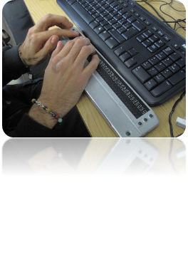
особенности организации ППЭ и аудиторий для участников с ОВЗ
Для слепых участников экзамена
экзаменационные материалы оформляются рельефно-точечным шрифтом Брайля или в виде электронного документа, доступного с помощью компьютера
письменная экзаменационная работа выполняется рельефно-точечным шрифтом Брайля в специально предусмотренных тетрадях или на компьютере
на каждый рабочий стол готовится необходимое количество черновиков по системе Брайля
на каждый рабочий стол необходимое количество правил по заполнению ответов на задания
перенос ответов участника ГИА в стандартные бланки ответов осуществляется ассистентом или организатором в присутствии общественного наблюдателя (если он есть) и члена ГЭК
www.ege.spb.ru (812) 576-34-40

Slide 17
особенности организации ППЭ и аудиторий для участников ГИА с ОВЗ
Для слабовидящих участников экзамена
экзаменационные материалы предоставляются в увеличенном размере
копирование в увеличенном размере экзаменационных материалов в день проведения экзамена в аудитории в присутствии члена ГЭК (Порядок проведения ГИА п.50 п/п.6 – ГИА-9 и п.60 п/п. 6 – ГИА-11)
наличие увеличительных устройств
индивидуальное равномерное освещение не менее 300 люкс
перенос ответов участника ГИА в стандартные бланки ответов осуществляется ассистентом или организатором в присутствии общественного наблюдателя (если он есть) и члена ГЭК
увеличение КИМ, БР, Б1 до формата А3 происходит в РЦОИ. Б2 увеличивать не нужно
www.ege.spb.ru (812) 576-34-40

Slide 18
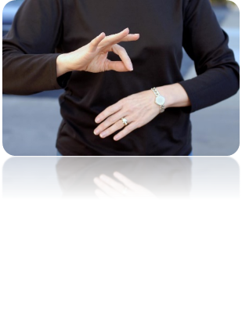
особенности организации ППЭ и аудиторий для участников с ОВЗ
Для глухих и слабослышащих участников экзамена
используется звукоусиливающая аппаратура как коллективного, так и индивидуального пользования
привлекается ассистент-сурдопереводчик
участникам с нарушением слуха и речи предоставляются инструкции для участников экзамена
www.ege.spb.ru (812) 576-34-40

Slide 19
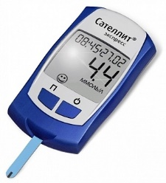
особенности организации ППЭ и аудиторий для участников с ОВЗ
Для глухих и слабослышащих участников экзамена
На основании Порядка проведения ГИА п. 60 – ГИА-11 и п. 51 – ГИА-9
Для участников экзаменов с ограниченными возможностями здоровья, для лиц, обучающихся по состоянию здоровья на дому, в медицинских организациях (при предъявлении оригинала или надлежащим образом заверенной копии рекомендаций ЦПМПК/ТПМПК), для участников экзаменов - детей-инвалидов и инвалидов (при предъявлении оригинала или надлежащим образом заверенной копии справки, подтверждающей инвалидность, и оригинала или надлежащим образом заверенной копии рекомендаций ПМПК) ОИВ, учредители и загранучреждения обеспечивают создание следующих специальных условий, учитывающих состояние здоровья, особенности психофизического развития, в соответствии с рекомендациями ЦПМПК/ТПМПК :
оборудование аудитории для проведения экзамена звукоусиливающей аппаратурой как коллективного, так и индивидуального пользования (для слабослышащих участников экзаменов)
Для использования участником экзамена глюкометра заключение ЦПМПК / ТПМПК – не нужно. Достаточно справки от лечащего врача
www.ege.spb.ru (812) 576-34-40

Slide 20
особенности организации ППЭ и аудиторий для участников с ОВЗ
Для участников экзамена с нарушениями опорно-двигательного аппарата
письменные задания могут выполнятся на компьютере (без доступа к сети «Интернет»)
перенос ответов участника ГИА в стандартные бланки ответов осуществляется ассистентом или организатором в присутствии общественного наблюдателя (если он есть) и члена ГЭК
для участников с нарушением функций опорно-двигательного аппарата аудитория должна располагаться на 1 этаже
www.ege.spb.ru (812) 576-34-40

Slide 21
ОСОБЕННОСТИ Проведения экзамена с использованием компьютера
В случае выполнения письменной экзаменационной работы на компьютере руководителю ППЭ совместно с техническим специалистом рекомендуется произвести контроль готовности рабочего места, оборудованного компьютером
Компьютерная мышь (ножная мышь, роллер, джойстик,
головная мышь и др.), диагональ монитора не менее
19 дюймов, клавиатура с увеличенным размером клавиш
или виртуальная клавиатура, с возможностью
подключения специальных настроек: увеличение курсора,
замедление скорости перемещения курсора, включение опции увеличения области просмотра и др.).
www.ege.spb.ru (812) 576-34-40

Slide 22
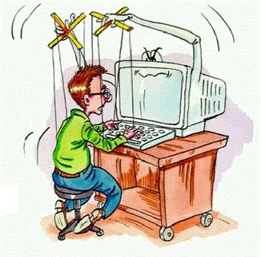
ОСОБЕННОСТИ Проведения экзамена с использованием компьютера
Без выхода в сеть «Интернет» и не содержащий информации по сдаваемому учебному предмету.
Допускается использование компьютера без выхода в сеть «Интернет» (со средством индивидуального прослушивания (наушниками), оснащенного специализированным программным обеспечением (например, экранной лупой).
www.ege.spb.ru (812) 576-34-40

Slide 23
Наполняемость аудиторий для лиц с ОВЗ
В отдельной аудитории могут находиться участники экзамена различных нозологических групп. При этом рекомендуется формировать отдельные аудитории для следующих участников экзамена с ОВЗ, детей-инвалидов и инвалидов:
глухих, позднооглохших;
слепых, поздноослепших, слабовидящих;
слабослышащих;
с тяжелыми нарушениями речи;
с нарушениями опорно-двигательного аппарата;
с задержкой психического развития;
с расстройствами аутистического спектра;
иных категорий участников экзамена, которым требуется создание специальных условий.
В одной аудитории могут находиться слабослышащие участники экзамена и участники экзамена с тяжелыми нарушениями речи.
www.ege.spb.ru (812) 576-34-40

Slide 24
Наполняемость аудиторий для лиц с ОВЗ
 | Количество
Слепые, поздноослепшие | не более 8 чел.
Слабовидящие | не более 12 чел.
Глухие, позднооглохшие | не более 6 чел.
Слабослышащие | не более 10 чел.
С тяжелыми нарушениями речи | не более 12 чел.
С нарушениями опорно-двигательного аппарата | не более 10 чел.
С задержкой психического развития, обучающиеся по адаптированным основным общеобразовательным программам | не более 5 чел.
С расстройствами аутистического спектра | не более 5 чел.
www.ege.spb.ru (812) 576-34-40

Slide 25
ПОДГОТОВКА документов для участников с овз
www.ege.spb.ru (812) 576-34-40

Slide 26
Участник с ОВЗ
Записывается в ЦПМПК / ТПМПК или проходит комиссию МСЭ (при необходимости)
Получает необходимые документы
Предоставляет заключение ЦПМПК/ТПМПК (на текущий учебный год) или МСЭ в свое образовательное учреждение
Заполняет и подписывает заявление по форме с ОВЗ в своем образовательном учреждении, с учетом всех необходимых дополнительных условий, согласно Порядку проведения ГИА для участников с ОВЗ, Заключения ЦПМПК/ТПМПК или справки МСЭ
www.ege.spb.ru (812) 576-34-40

Slide 27
Образовательное учреждение
Принимает у участника заключение ЦПМПК / ТПМПК или справку МСЭ
Принимает заполненное и подписанное заявление по форме с ОВЗ у участника экзамена
Проверяет правильность заполнения заявления по форме с ОВЗ в соответствии с прописанными условиями заключения ЦПМПК/ТПМПК, справки МСЭ и Порядка проведения ГИА для участников с ОВЗ
Передает полученные документы районному администратору/координатору
www.ege.spb.ru (812) 576-34-40

Slide 28
Районный администратор/координатор
Принимает у образовательного учреждения заключения ЦПМПК / ТПМПК или справки МСЭ на участников экзамена
Принимает у образовательного учреждения заполненные и подписанные заявления по форме с ОВЗ на участников экзамена
Проверяет правильность заполнения заявлений по форме с ОВЗ в соответствии с прописанными условиями заключения ЦПМПК/ТПМПК, справки МСЭ и Порядка проведения ГИА для участников с ОВЗ
Вносит необходимые сведения в систему АИС, в соответствии с прописанными условиями
Передает полученные документы в РЦОК
www.ege.spb.ru (812) 576-34-40

Slide 29
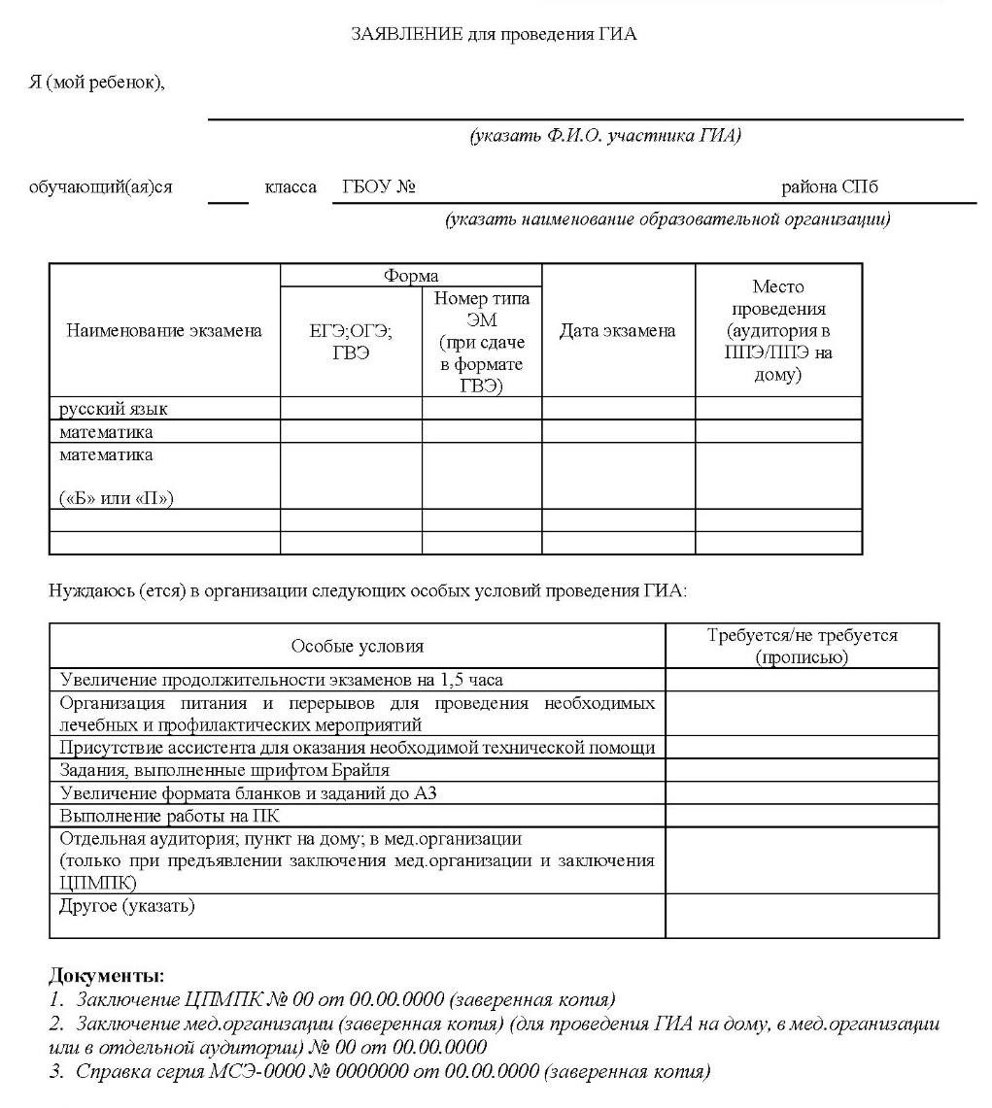
www.ege.spb.ru (812) 576-34-40

Slide 30
Выбор формы при подаче заявления
изложение с творческим заданием (для ГИА-9)
осложненное списывание (для ГИА-9)
Каждая форма сдачи экзамена должна проходить в отдельной аудитории
Выбор участника ГВЭ
сочинение (для ГИА-11)
диктант (только для обучающихся с расстройствами аутистического спектра)
устная форма
60 – 90 минут на подготовку к ответу
www.ege.spb.ru (812) 576-34-40

Slide 31
Специфика ЭМ ГВЭ-11 по русскому языку в письменной форме
для разных категорий участников с ОВЗ
обучающиеся с нарушениями опорно-двигательного аппарата,
300-ые номера вариантов
глухие, слабослышащие, позднооглохшие, кохлеарно имплантируемые обучающиеся
200-ые номера вариантов
слепые, слабовидящие и поздноослепшие обучающиеся обучающиеся (ЭМ могу быть переведены на шрифт Брайля (при необходимости)
участники ГВЭ без ОВЗ
100-ые номера вариантов
400-ые номера вариантов
обучающиеся с расстройствами аутистического спектра
иные категории участников ГВЭ (диабет, онкология, астма, порок сердца, энурез, язва и т.д.)
Номера вариантов ЭМ | Форма ГВЭ по русскому языку
100-ые, 200-ые, 300-ые | сочинение
400-ые | диктант
Изложения нет; отсутствует ЗПР И тнр
www.ege.spb.ru (812) 576-34-40

Slide 32
Специфика ЭМ ГВЭ 9 по русскому языку в письменной форме
для разных категорий участников с ОВЗ
100-ые номера вариантов | 200-ые номера вариантов | 300-ые номера вариантов | 400-ые и 500-ые номера вариантов | 600-ые номера вариантов
участники ГВЭ без ОВЗ участники осваивающие образовательные программы в учреждениях закрытого типа исполняющие наказание в виде лишения свободы с нарушениями опорно-двигательного аппарата ( по программе 6.1 ФАОП ООО) иные категории участников ГВЭ (диабет, онкология, астма, порок сердца, энурез, язва и т.д.) | Слепые, слабовидящие и поздноослепшие обучающиеся (ЭМ могу быть переведены на шрифт Брайля (при необходимости) | глухие, слабослышащие, позднооглохшие, кохлеарно имплантируемые обучающиеся | тяжелые нарушения речи с нарушениями опорно-двигательного аппарата ( по программе 6.2 ФАОП ООО) для лиц с задержкой психического развития | обучающиеся с расстройствами аутистического спектра
Номера вариантов ЭМ | Форма ГВЭ по русскому языку
100-ые, 200-ые, 300-ые | сжатое изложение с творческим заданием
500-ые | осложнённое списывание
600-ые | диктант
СОЧИНЕНИЯ НЕТ
www.ege.spb.ru (812) 576-34-40

Slide 33
Специфика ЭМ ГВЭ 11 по математике в письменной форме
для разных категорий участников с ОВЗ
100-ые номера вариантов | 200-ые номера вариантов
участники ГВЭ без ОВЗ глухие, слабослышащие, позднооглохшие, кохлеарно имплантируемые с нарушением опорно-двигательного аппарата с расстройствами аутистического спектра иные категории участников ГВЭ (диабет,онкология,астма,порок сердца, энурез, язва и т.д.) | слепые, слабовидящие и поздноослепшие обучающиеся (ЭМ могу быть переведены на шрифт Брайля (при необходимости)
Номера вариантов ЭМ | Форма ГВЭ по математике
100-ые и 200-ые | 14 заданий с кратким ответом базового уровня сложности
Отсутствует ЗПР и ТНР
www.ege.spb.ru (812) 576-34-40

Slide 34
Специфика ЭМ ГВЭ 9 по математике в письменной форме
для разных категорий участников с ОВЗ
100-ые номера вариантов | 200-ые номера вариантов | 300-ые номера вариантов
участники ГВЭ без ОВЗ глухие, слабослышащие, позднооглохшие, кохлеарно имплантируемые с тяжелыми нарушениями речи с нарушением опорно-двигательного аппарата (осваивающих вариант 6.1 ФАОП ООО) с расстройствами аутистического спектра иные категории участников ГВЭ (диабет,онкология,астма,порок сердца, энурез, язва и т.д.) | слепые, поздноослепшие обучающиеся слабовидящие и обучающиеся (ЭМ могу быть переведены на шрифт Брайля (при необходимости) | для участников с задержкой психического здоровья для участников с нарушениями опорно-двигательного аппарата, осваивающих вариант 6.2 ФАОП ООО
Номера вариантов ЭМ | Форма ГВЭ по математике
100-ые | 13 заданий базового уровня сложности и 1 задание повышенного уровня сложности
200-ые | 11 заданий базового уровня сложности и 1 задание повышенного уровня сложности
300-ые | 10 заданий базового уровня сложности с кратким ответом
www.ege.spb.ru (812) 576-34-40

Slide 35
Проведение экзамена: особенности проведения ГВЭ-9 (сжатое изложение)
Сжатое изложение с творческим заданием содержит
текст
творческое задание
инструкцию для обучающегося
www.ege.spb.ru (812) 576-34-40

Slide 36
Проведение экзамена: особенности проведения ГВЭ-9 (сжатое изложение)
Тип заболевания | № ЭМ | Особенности проведения
ТНР ОДА ( осваивающие вариант 6.2 ФАОП ООО) ЗПР | 400 | Предложенный для изложения текст выдаётся на 40 минут, вместе с тем читается организатором в аудитории дважды с интервалом между прочтениями – 10 минут .
ГВЭ без ОВЗ ОДА (осваивающих вариант 6.1 ФАОП ООО) Слепые, слабовидящие и поздноослепшие участники | 100 200 | Предложенный для изложения текст читается организатором в аудитории дважды с интервалом между прочтениями – 10 минут .
Глухие, слабослышащие, позднооглохшие, кохлеарно имплантируемые участники | 300 | Предложенный для изложения текст выдаётся на 40 минут, при этом указанный текст организатором в аудитории НЕ ЧИТАЕТСЯ
КАЖДЫЙ ВИД ИЗЛОЖЕНИЯ – В ОТДЕЛЬНОЙ АУДИТОРИИ
www.ege.spb.ru (812) 576-34-40

Slide 37
Проведение экзамена: особенности экзаменационных работ в устной форме для ГВЭ
Участникам экзамена предоставляется возможность выбора экзаменационного билета (текст и задания экзаменационных билетов не должны быть известны участнику экзамена в момент выбора экзаменационного билета из предложенных).
одновременное протоколирование НЕ ВЕДЁТСЯ
www.ege.spb.ru (812) 576-34-40

Slide 38
ОРГАНИЗАЦИЯ и ПРОВЕДЕНИЕ
ЭКЗАМЕНА НА ДОМУ/НА БАЗЕ МЕДИЦИНСКОГО УЧРЕЖДЕНИЯ
www.ege.spb.ru (812) 576-34-40

Slide 39
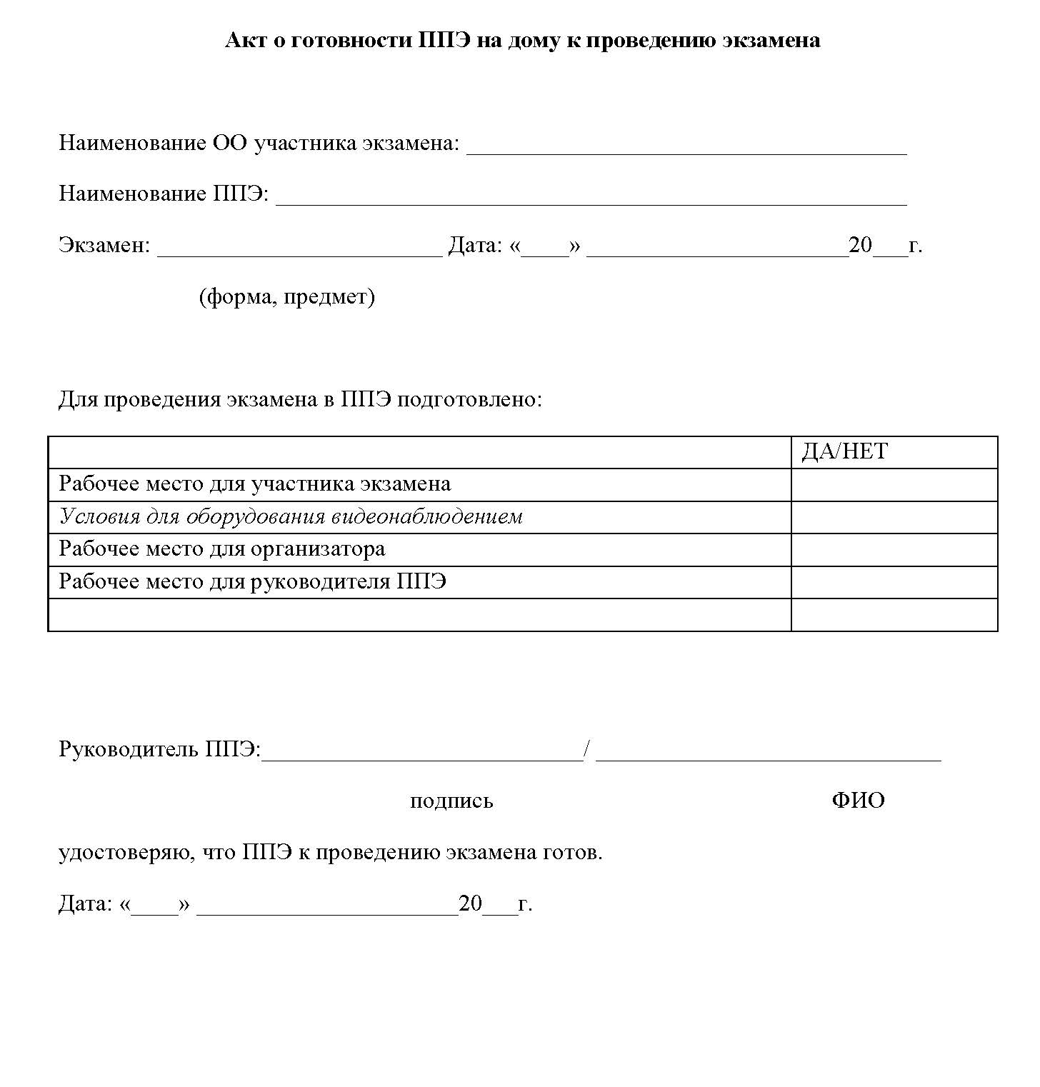
АКТ ГОТОВНОСТИ ППЭ
за 1 день до проведения экзамена
Руководитель ППЭ
АКТ готовности ППЭ
www.ege.spb.ru (812) 576-34-40

Slide 40
ОСОБЕННОСТИ ОРГАНИЗАЦИИ ППЭ И АУДИТОРИЙ ДЛЯ УЧАСТНИКОВ ГИА С ОВЗ НА ДОМУ/НА БАЗЕ МЕДИЦИНСКОГО УЧРЕЖДЕНИЯ
Особенности организации ППЭ
Предъявляются минимальные требования к процедуре и технологии проведения
Организуется по месту жительства /нахождения медицинского учреждения
ЕГЭ: Применяется бумажная технология/допускается использование печати ЭМ в ППЭ
ГИА 11: Обеспечивается видеонаблюдение в режиме «off line» (с записью звука)
ЭМ должны находиться в ППЭ только под видеонаблюдением
При проведении ЕГЭ по иностранному языку с разделом «Говорение» организуется только одна аудитория
В качестве канала доступа к сети «Интернет» рекомендуется использовать USB-модем
www.ege.spb.ru (812) 576-34-40

Slide 41
ОСОБЕННОСТИ ОРГАНИЗАЦИИ ППЭ И АУДИТОРИЙ ДЛЯ УЧАСТНИКОВ ГИА С ОВЗ НА ДОМУ/НА БАЗЕ МЕДИЦИНСКОГО УЧРЕЖДЕНИЯ
Особенности организации ППЭ
Предъявляются минимальные требования к процедуре и технологии проведения
Присутствуют: член ГЭК, руководитель ППЭ, организатор, ассистент (п.66 Порядка ГИА11, п. 56 Порядка ГИА9)
Указанные сотрудники могут осуществлять также обязанности технического специалиста, экзаменатора-собеседника
При проведении экзамена на дому сотрудники ППЭ приступают к своим обязанностям не ранее 9.00.
www.ege.spb.ru (812) 576-34-40

